Slide 1
Bộ môn HTTT – Khoa CNTT
Công nghệ WEB
Model
Hà Nội - 2015

Slide 2
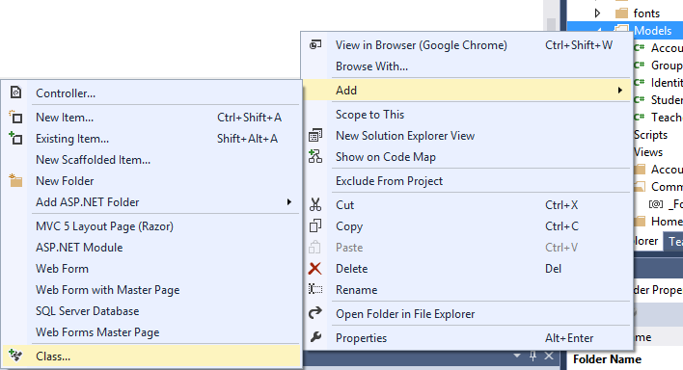
Giới thiệu

Xây dựng Model
Tạo mới Class Product.cs trong thư mục Model theo hình sau :

Slide 3
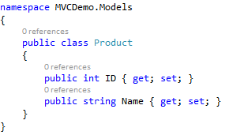
Giới thiệu

Xây dựng Model
Tạo mới Class Product.cs trong thư mục Model theo hình sau :
Đây là Class dùng để lưu trữ thông tin cũng như xử lý dữ liệu .Nên ta sẽ tạo tự động 1 bộ dữ liệu lưu trên bộ nhớ . Lớp Product.cs sẽ ánh xạ tạo 1 bảng dưới CSDL.

Slide 4
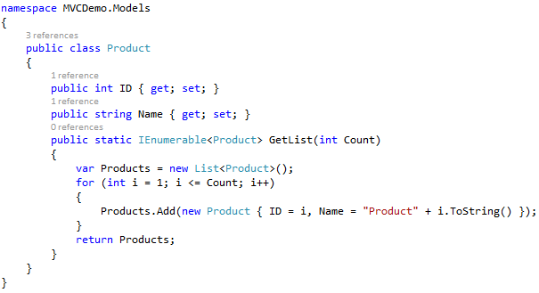
Giới thiệu

Xây dựng Model
Tạo mới Class Product.cs trong thư mục Model theo hình sau :
Đây là Class dùng để lưu trữ thông tin cũng như xử lý dữ liệu .Nên ta sẽ tạo tự động 1 bộ dữ liệu lưu trên bộ nhớ . Lớp Product.cs sẽ ánh xạ tạo 1 bảng dưới CSDL.

Slide 5
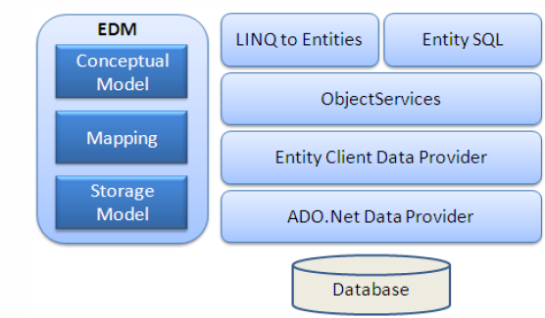
EntityFramework (EF)

Giới thiệu
Entity framework là Object/Relational Mapping (O/RM) framework

Slide 6
EntityFramework (EF)

Giới thiệu
Khi sử dụng EF chúng ta có 3 lựa chọn đó là:
Database First ( thiết kế database trước ) , sau đó dùng VS tạo lớp entity .Kỹ thuật này giống với kỹ thuật tạo lớp Entity dùng Linq to Sql .
Model fist : Dùng VS tạo lớp Entity , sau đó từ Entity sinh ra database
Code first : Tạo các lớp ứng dụng , và lớp Entity như các đối tượng C# ( vb.net ) thông thường. Khi ứng dụng chạy sẽ tự động tạo ra 1 CSDL tương ứng với các lớp .

Slide 7
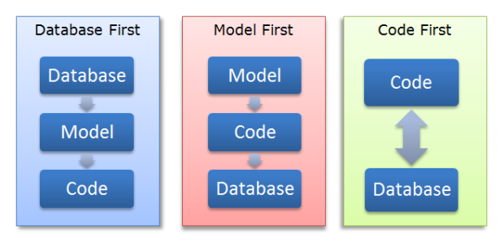
EntityFramework (EF)

Giới thiệu

Slide 8
EntityFramework (EF)

Code first
Cài đặt EF vào Visual Studio 2013 :
https://www.microsoft.com/en-us/download/details.aspx?id=40762
EFTools6.1.3ForVS2013.msi

Slide 9
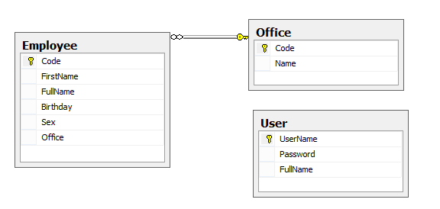
EntityFramework (EF)

Code first (vd26)
Giả sử ta có một mô hình CSDL

Slide 10
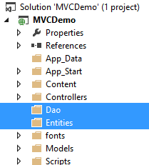
EntityFramework (EF)

Code first
Tạo thêm các folder Dao và Entites trong Project

Slide 11
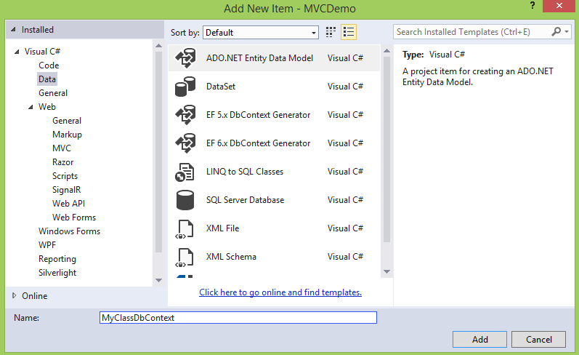
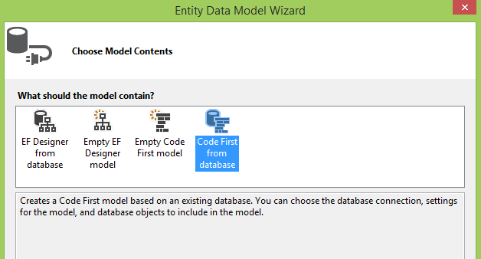
EntityFramework (EF)

Code first
Chuột phải vào Entites, Add->New Item..

Slide 12
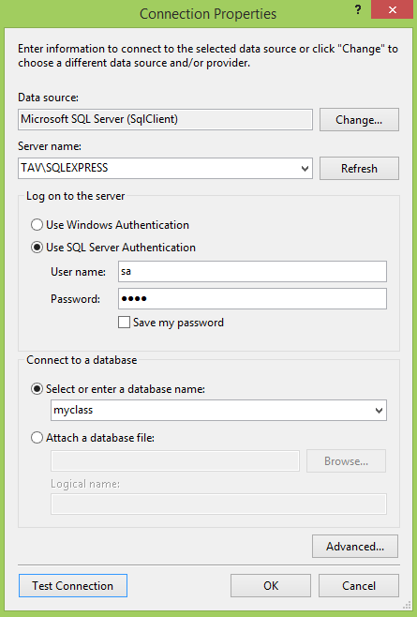
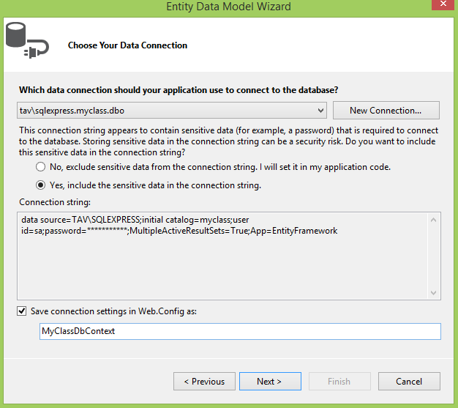
EntityFramework (EF)

Code first
Chọn kết nối đến CSDL cần thiết

Slide 13
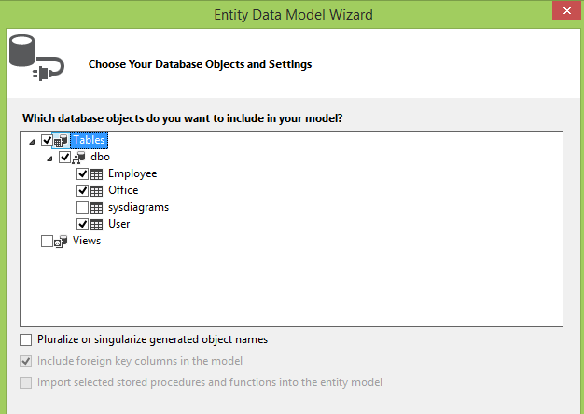
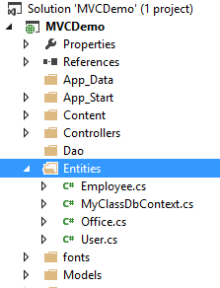
EntityFramework (EF)

Code first
Chọn các bảng

Slide 14
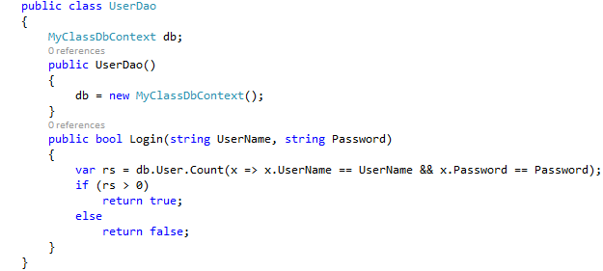
EntityFramework (EF)

Code first
Trong folder Dao tạo UserDao

Slide 15
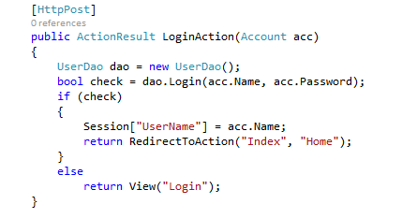
EntityFramework (EF)

Code first (vd26)
Sửa lại LoginController như sau

Slide 16
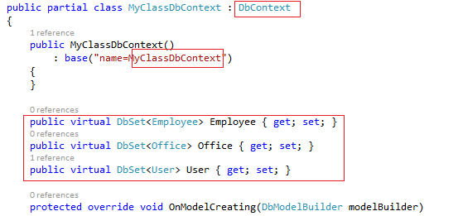

EntityFramework (EF)

DBContext
Class trong EF được dẫn xuất từ class System.Data.Entity.DbContext
Là cầu nối giữa entity classes và database

Slide 17
EntityFramework (EF)

DBContext
EntitySet: DbContext chứa tập các thực thể (DbSet<TEntity>) đối với tất cả các thực thể ánh xạ đến DB tables, ở đây là Employee, Office, User

Slide 18
EntityFramework (EF)

DBContext
Querying: DbContext chuyển LINQ-to-Entities queries sang SQL query và gửi chúng đến database.
Change Tracking: Theo dõi các thay đổi xuất hiện trong thực thể sau khi truy vấn từ database.
Persisting Data: Thực hiện các thao tác Insert, Update and Delete trên database, dựa trên trạng thái thực thể.
Caching: Lưu trữ các thực thể được truy xuất trong thời gian sống của context class.
Manage Relationship: DbContext quản lý các quan hệ.
Object Materialization: DbContext thực thể hóa table data thành entity objects

Slide 19
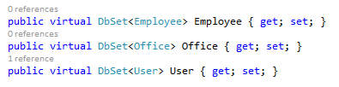
EntityFramework (EF)

DBSet
Là thể hiện cho tập các thực thể ánh xạ tới CSDL
Hỗ trợ các thao tác với dữ liệu:
+Insert
+Update
+Delete
+Select

Slide 20
Tương tác dữ liệu với LINQ

Giới thiệu [vd27]
LINQ to SQL là một phiên bản hiện thực hóa của O/RM (object relational mapping) có bên trong .NET Framework bản “Orcas” (nay là .NET 3.5), nó cho phép bạn mô hình hóa một cơ sở dữ liệu dùng các lớp .NET

Slide 21

Tương tác dữ liệu với LINQ

Obtaining a Data Source [vd27]
Trong Linq, sử dụng từ khóa from ở đầu tiên để chỉ ra nguồn dữ liệu

Slide 22
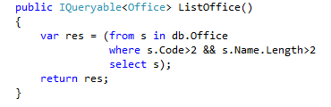
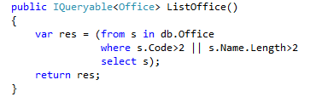
Tương tác dữ liệu với LINQ

Filtering [vd27]
Trong Linq, sử dụng từ khóa where, sau where là các biểu thức điều kiện, có thể dùng && (AND) và || (OR)

Slide 23
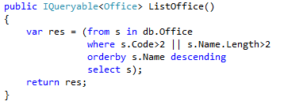
Tương tác dữ liệu với LINQ

Ordering [vd27]
Sử dụng từ khóa orderby dùng để sắp xếp dữ liệu theo những thứ tự mặc định cho từng loại dữ liệu. Ví dụ, dạng xâu kí tự sẽ là sắp xếp theo thứ tự từ A->Z với từ khóa ascending , theo chiều ngược lại với từ khóa descending

Slide 24
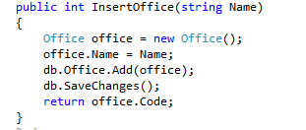
EntityFramework (EF)

DBSet [vd27]
Các phương thức cơ bản của DBSet:
Add: Thêm một kiểu thực thể

Slide 25
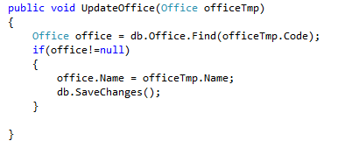
EntityFramework (EF)

DBSet [vd27]
Các phương thức cơ bản của DBSet:
Update dữ liệu:

Slide 26
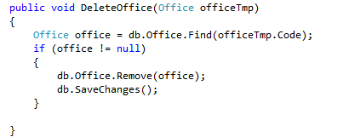
EntityFramework (EF)

DBSet [vd27]
Các phương thức cơ bản của DBSet:
Delete dữ liệu:

Slide 27
HỎI ĐÁP

